Slide 1
PHÒNG GIÁO DỤC VÀ ĐÀO TẠO ĐẠI LỘC
TRƯỜNG TH HỨA TẠO
CHÀO MỪNG CÁC EM HỌC SINH ĐẾN VỚI
MÔN: TIN HỌC LỚP 4
Giáo viên: Bùi Thị Hiếu
Năm học: 2023 - 2024

Slide 2
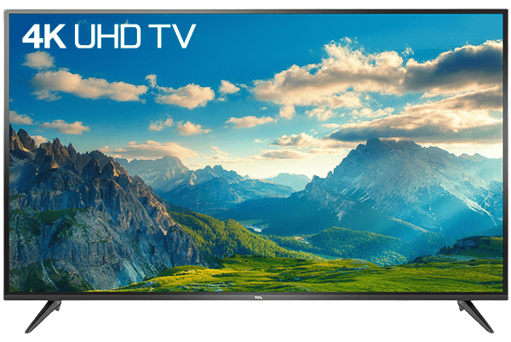

Slide 3
Thứ hai ngày 4 tháng 12 năm 2023
Tin học:
CHỦ ĐỀ 5: ỨNG DỤNG TIN HỌC
BÀI 8: ĐỊNH DẠNG VĂN BẢN TRÊN TRANG TRÌNH CHIẾU (TIẾT 1)

Slide 4
BÀI 8: ĐỊNH DẠNG VĂN BẢN TRÊN TRANG TRÌNH CHIẾU (TIẾT 1)
Định dạng được kiểu chữ, màu chữ, cỡ chữ cho văn bản trên trang chiếu.
MỤC TIÊU
Tạo được tệp trình chiếu có sử dụng công cụ gạch đầu dòng.

Slide 5
BÀI 8: ĐỊNH DẠNG VĂN BẢN TRÊN TRANG
TRÌNH CHIẾU (TIẾT 1)
KHỞI ĐỘNG
So sánh hai trang chiếu
An và Khoa tạo trang đầu tiên của bài trình chiếu "Cảnh đẹp quê hương".
Em hãy quan sát và cho biết hai trang chiếu sau có gì khác nhau? Em thích trang chiếu nào hơn? Tại sao?

Slide 6
BÀI 8: ĐỊNH DẠNG VĂN BẢN TRÊN TRANG
TRÌNH CHIẾU (TIẾT 1)
KHỞI ĐỘNG
So sánh hai trang chiếu
- Hai trang chiếu có cách trình bày khác nhau về mặt hình thức.
- Em thích trang chiếu hình b vì được trình bày đẹp, có điểm nhấn, thu hút người nhìn.

Slide 7
BÀI 8: ĐỊNH DẠNG VĂN BẢN TRÊN TRANG
TRÌNH CHIẾU (TIẾT 1)
1. Định dạng văn bản trên trang trình chiếu
Để trang chiếu dễ đọc, dễ nhớ và đẹp hơn, em có thể thay đổi phông chữ, kiểu chữ, màu chữ và cỡ chữ cho văn bản trên trang trình chiếu.
Em sử dụng nút lệnh trong nhóm lệnh Font của dải lệnh Home
Để định dạng dấu đầu dòng, em sử dụng nút lệnh Bullets trong nhóm lệnh Paragraph của dải lệnh Home
Trước khi định dạng em cần chọn phần văn bản, sau đó chọn nút lệnh định dạng văn bản.

Slide 8
BÀI 8: ĐỊNH DẠNG VĂN BẢN TRÊN TRANG
TRÌNH CHIẾU (TIẾT 1)
1. Định dạng văn bản trên trang trình chiếu
Công cụ gạch đầu dòng
Phông chữ
Cỡ chữ
Kiểu chữ (đậm, nghiêng, gạch chân)
Màu chữ
Hình 29. Các nút lệnh định dạng văn bản

Slide 9
BÀI 8: ĐỊNH DẠNG VĂN BẢN TRÊN TRANG
TRÌNH CHIẾU (TIẾT 1)
1. Định dạng văn bản trên trang trình chiếu
Ví dụ về định dạng văn bản:
Văn bản trước định dạng | Chọn nút lệnh | Kết quả
Cảnh đẹp quê hương
Cảnh đẹp quê hương
Cảnh đẹp quê hương
Cảnh đẹp quê hương

Slide 10
BÀI 8: ĐỊNH DẠNG VĂN BẢN TRÊN TRANG
TRÌNH CHIẾU (TIẾT 1)
1. Định dạng văn bản trên trang trình chiếu
Ví dụ về định dạng văn bản:
Văn bản trước định dạng | Chọn nút lệnh | Kết quả
Một số cảnh đẹp ở Huế
Sông Hương
Đồi Vọng Cảnh
Núi Ngự Bình
Cầu Trường Tiền
Điện Hòn Chén
Một số cảnh đẹp ở Huế
Sông Hương
Đồi Vọng Cảnh
Núi Ngự Bình
Cầu Trường Tiền
Điện Hòn Chén

Slide 11
BÀI 8: ĐỊNH DẠNG VĂN BẢN TRÊN TRANG
TRÌNH CHIẾU (TIẾT 1)
1. Định dạng văn bản trên trang trình chiếu
Em có thể thay đổi phông chữ, kiểu chữ, cỡ chữ, màu chữ và định dạng dấu đầu dòng cho phần văn bản đã chọn để trình bày bài trình chiếu rõ ràng và đẹp hơn.

Slide 12
BÀI 8: ĐỊNH DẠNG VĂN BẢN TRÊN TRANG
TRÌNH CHIẾU (TIẾT 1)
1. Định dạng văn bản trên trang trình chiếu
Em hãy ghép mỗi mục ở cột Nút lệnh với một mục thích hợp ở cột Chức năng định dạng.
Nút lệnh |  | Chức năng định dạng
1) |  | a) Kiểu chữ nghiêng
2) |  | b) Màu chữ
3) |  | c) Kiểu chữ đậm
4) |  | d) Kiểu chữ gạch chân
5) |  | e) Gạch đầu dòng
6) |  | f) Cỡ chữ

Slide 13
BÀI 8: ĐỊNH DẠNG VĂN BẢN TRÊN TRANG
TRÌNH CHIẾU (TIẾT 1)
2. Thực hành định dạng văn bản trên trang trình chiếu
NHIỆM VỤ: Em hãy mở tệp Canh dep que huong đã lưu ở Bài 7 và thực hiện các yêu cầu sau:
a) Định dạng phông chữ, kiểu chữ, cỡ chữ và màu chữ cho văn bản trên trang chiếu theo mẫu hình 30/Sgk tr 36.

Slide 14
BÀI 8: ĐỊNH DẠNG VĂN BẢN TRÊN TRANG
TRÌNH CHIẾU (TIẾT 1)
2. Thực hành định dạng văn bản trên trang trình chiếu
NHIỆM VỤ: Em hãy mở tệp Canh dep que huong đã lưu ở Bài 7 và thực hiện các yêu cầu sau:
a) Định dạng phông chữ, kiểu chữ, cỡ chữ và màu chữ cho văn bàn trên trang chiếu theo mẫu hình 30/Sgk tr 36.
b) Chọn mẫu gạch đầu dòng cho từng địa danh ở trang 2.
c) Lưu tệp trình chiếu vào thư mục tên của em và thoát khỏi phần mềm.

Slide 15
BÀI 8: ĐỊNH DẠNG VĂN BẢN TRÊN TRANG
TRÌNH CHIẾU (TIẾT 1)
2. Thực hành định dạng văn bản trên trang trình chiếu
HƯỚNG DẪN:
Bước 1: Khởi động phần mềm trình chiếu.
Bước 2: Mở tệp trình chiếu Canh dep que huong đã lưu ở Bài 7.
Chọn lệnh Open trong bảng chọn File. Cửa sổ Open hiện ra tương tự như sau:

Slide 16
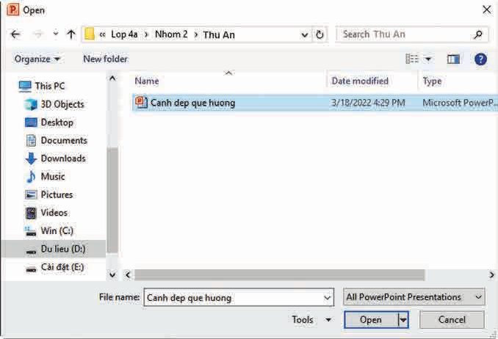
BÀI 8: ĐỊNH DẠNG VĂN BẢN TRÊN TRANG
TRÌNH CHIẾU (TIẾT 1)
2. Thực hành định dạng văn bản trên trang trình chiếu
HƯỚNG DẪN:
1. Chọn thư mục
2. Chọn tệp trình chiếu
3. Nháy chuột vào nút lệnh Open để mở
Hình 31. Mở tệp trình chiếu

Slide 17
BÀI 8: ĐỊNH DẠNG VĂN BẢN TRÊN TRANG
TRÌNH CHIẾU (TIẾT 1)
2. Thực hành định dạng văn bản trên trang trình chiếu
HƯỚNG DẪN: a)
- Bước 1: Chọn phần văn bản cần định dạng
- Bước 2: Định dạng văn bản: Nháy chuột vào nút lệnh hoặc nút mũi tên bên phải nút lệnh rồi chọn định dạng thích hợp.

Slide 18
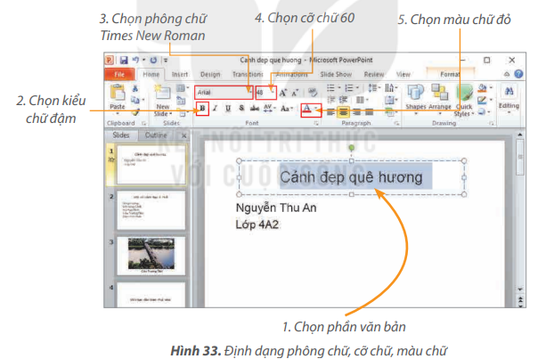
BÀI 8: ĐỊNH DẠNG VĂN BẢN TRÊN TRANG
TRÌNH CHIẾU (TIẾT 1)
2. Thực hành định dạng văn bản trên trang trình chiếu
HƯỚNG DẪN: a)

Slide 19
BÀI 8: ĐỊNH DẠNG VĂN BẢN TRÊN TRANG
TRÌNH CHIẾU (TIẾT 1)
2. Thực hành định dạng văn bản trên trang trình chiếu
Lưu ý:
Định dạng hoặc bỏ định dạng kiểu chữ đậm, nghiêng, gạch chân bằng cách nháy chuột vào nút lệnh tương ứng ; ; .

Slide 20
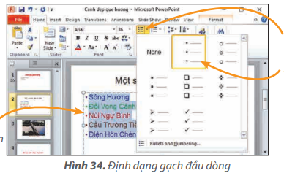
BÀI 8: ĐỊNH DẠNG VĂN BẢN TRÊN TRANG
TRÌNH CHIẾU (TIẾT 1)
2. Thực hành định dạng văn bản trên trang trình chiếu
HƯỚNG DẪN: b)
2. Chọn nút lệnh Bullets
3. Chọn mẫu gạch đầu dòng
1. Chọn phần văn bản
Lưu ý: Sử dụng lệnh None để bỏ dấu đầu dòng đã chọn.

Slide 21
BÀI 8: ĐỊNH DẠNG VĂN BẢN TRÊN TRANG
TRÌNH CHIẾU (TIẾT 1)
2. Thực hành định dạng văn bản trên trang trình chiếu
HƯỚNG DẪN:
c) Lưu tệp trình chiếu và thoát khỏi phần mềm
Bước 1: Nháy chuột vào nút lệnh để lưu tệp.
Bước 2: Nháy chuột vào nút để thoát khỏi phần mềm.

Slide 22
Chim cánh cụt học bài.

Slide 23
1
2
3
4
5

Slide 24
Để có kiểu chữ đậm em thực hiện như thế nào?
Nháy vào nút lệnh

Slide 25
Để có kiểu chữ nghiêng em thực hiện như thế nào?
Nháy vào nút lệnh

Slide 26
Để bỏ dấu đầu dòng, ta sử dụng lệnh nào trong nút lệnh Bullets?
Sử dụng lệnh None

Slide 27
Để định dạng dấu đầu đầu dòng, ta sử dụng nút lệnh Bullets thuộc nhóm lệnh nào?
Nhóm lệnh Paragraph

Slide 28
Các nút lệnh của nhóm lệnh Font, Paragraph
thuộc dải lệnh nào?
Dải lệnh Home

Slide 29
L
L
LOVE
TẠM BIỆT VÀ HẸN GẶP LẠI
G
PIRCE
L
S
T
H
L

